Slide 2
TEMA
EL AUTISMO : “CAMPAÑA DE COMUNICACIÓN Y DE APOYO PARA LA CIUDAD DE GUAYAQUIL”.
AUTORES
ELISA ORTEGA SOLÓRZANO
JORGE PICO BRIONES
DIRECTOR
ING. EDGAR SALAS LUZURIAGA

Slide 3
GENERALIDADES

Slide 4
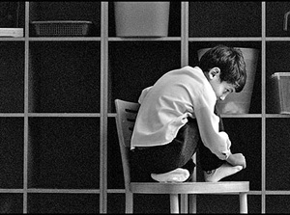
GENERALIDADES
INTRODUCCIÓN
El Síndrome autista es un trastorno que deriva del Sistema Nervioso Central y afecta a quien lo padece y a la gente en su entorno.

Slide 5
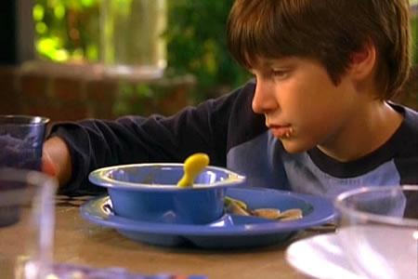
GENERALIDADES
Más del 50% de los autistas carece totalmente de lenguaje verbal

Slide 6
GENERALIDADES
ANTECEDENTES
La clasificación médica del autismo no ocurrió hasta
1943, cuando el Dr. Leo Kanner, del Hospital John
Hopkins, estudió a un grupo de 11 niños e introdujo la caracterización “autismo infantil temprano”.

Slide 7
GENERALIDADES
ANTECEDENTES
Dr. Hans Asperger, utilizó coincidentemente el término psicopatía autista en niños que exhibían características similares.

Slide 8
GENERALIDADES
OBJETIVOS DEL PROYECTO
OBJETIVO GENERAL
Comunicar a la sociedad sobre el autismo.

Slide 9
GENERALIDADES
OBJETIVOS ESPECÍFICOS
Propagar el mensaje por medio de piezas gráficas tales como: trípticos, vallas, panfletos, posters, banners, etc.
Difusión a través de redes sociales como Facebook, Twitter, y blogs.
Creación de un documental.
Impartir charlas educativas dictadas por especialistas en el tema.

Slide 10
ESTUDIO DE MERCADO

Slide 11
ESTUDIO DE MERCADO
DEFINICIÓN DEL GRUPO OBJETIVO
Para determinar el grupo objetivo, se ha tomado la información proporcionada por el INEC, que se basan en las Proyecciones de Población 2001 – 2010 del Censo de Población y Vivienda.
Población Ciudad de Guayaquil | 3.699.321
Población Adulta de 18 a 35 años de la Ciudad de Guayaquil | 1’833.601

Slide 12
DESARROLLO DE LA ENCUESTA
MARQUE CON UNA X SUS RESPUESTAS
Sección 1: Características Generales del Encuestado
Género: Mujer Hombre

Slide 13
DESARROLLO DE LA ENCUESTA
MARQUE CON UNA X SUS RESPUESTAS
Sección 1: Características Generales del Encuestado
Edad:

Slide 14
DESARROLLO DE LA ENCUESTA
MARQUE CON UNA X SUS RESPUESTAS
Sección 1: Características Generales del Encuestado
Señale el nivel de instrucción educativa que posee usted:
Primaria Secundaria Superior Otro:

Slide 15
DESARROLLO DE LA ENCUESTA
Sección 2: Conocimientos sobre Trastornos en las personas.
¿Ha escuchado usted acerca del AUTISMO?
Sí No

Slide 16
DESARROLLO DE LA ENCUESTA
Sección 2: Conocimientos sobre Trastornos en las personas.
¿Qué es para usted el AUTISMO?
Un síndrome.
Una enfermedad incurable.
Un trastorno de desarrollo.
No opina.
Ninguna. Indique:

Slide 17
DESARROLLO DE LA ENCUESTA
Sección 3: Valoración humana.
¿Posee usted el conocimiento necesario para reconocer a un autista (persona con autismo)?
Sí ¿Cómo?
No
No opina

Slide 18
DESARROLLO DE LA ENCUESTA
Sección 3: Valoración humana.
¿Es para usted importante el buen trato que se les debe dar a las personas con alguna necesidad especial (discapacitado)?
Sí
No
No opina

Slide 19
DESARROLLO DE LA ENCUESTA
Sección 3: Valoración humana.
En base a la pregunta anterior ¿Por qué es importante el buen trato a personas con discapacidad?
Para sentirse bien como persona.
Por algún beneficio económico
Por tener la necesidad de hacerlo.
Otro (Especificar):

Slide 20
DESARROLLO DE LA ENCUESTA
Sección 4: Factores psicológicos del entorno social o familiar
¿Cuándo tiene algún problema, qué tipo de ayuda busca usted?
Familiar
Profesional
¿Por Qué?:

Slide 21
DESARROLLO DE LA ENCUESTA
Sección 4: Factores psicológicos del entorno social o familiar
¿Ha visto campañas informativas sobre algún síndrome o trastorno en Guayaquil?
Sí
No
No contesta

Slide 22
DESARROLLO DE LA ENCUESTA
¿Estaría usted de acuerdo con la realización de una campaña informativa sobre síndromes o trastornos en la ciudad de Guayaquil?
Sí,
No
No contesta
¿Por qué?

Slide 23
DESARROLLO DE LA ENCUESTA
CONCLUSIONES
Del total de personas encuestadas 55% (la mayor parte) fueron mujeres.
El 76% de las personas que se encuestó ha escuchado acerca del Autismo.
El 55% de encuestados sabe que el autismo es un trastorno de desarrollo.
Un 55% cree que poseen conocimiento necesario para reconocer a un autista.

Slide 24
DESARROLLO DE LA ENCUESTA
CONCLUSIONES
Los encuestados están de acuerdo con el buen trato a las personas con algún tipo de discapacidad ya sea algún síndrome o trastorno.
Efecto primordial del buen trato en el discapacitado es, sentirse bien, así estima el 58% de los encuestados.
El 67% de los encuestados buscan ayuda familiar cuando tienen un problema.
La totalidad de los encuestados está de acuerdo en la realización de la campaña de comunicación acerca del Autismo en la ciudad de Guayaquil.

Slide 25
PLAN DE DESARROLLO

Slide 26
PLAN DE DESARROLLO
PLAN PARA DESARROLLO DE LA CAMPAÑA
Se tienen diversas vías de comunicación a las cuales recurrir para que el grupo objetivo se informe.
El propósito de la campaña es comunicar a la población de Guayaquil a cerca del autismo, cómo reconocerlo , tratarlo y brindar a las personas que padecen este trastorno una vida sin discriminación.

Slide 27
PLAN DE DESARROLLO
ÁMBITO PARA EJECUCIÓN DEL PROYECTO

Slide 28
PLAN DE DESARROLLO
ANÁLISIS DEL PÚBLICO OBJETIVO
Se analizará la falta de conocimiento de diferentes enfermedades, síndromes desconocidos por una gran parte de los habitantes ecuatorianos.
El 13.5% de ecuatorianos tiene algún tipo de discapacidad, y de los mismos el 5% tiene autismo.

Slide 29
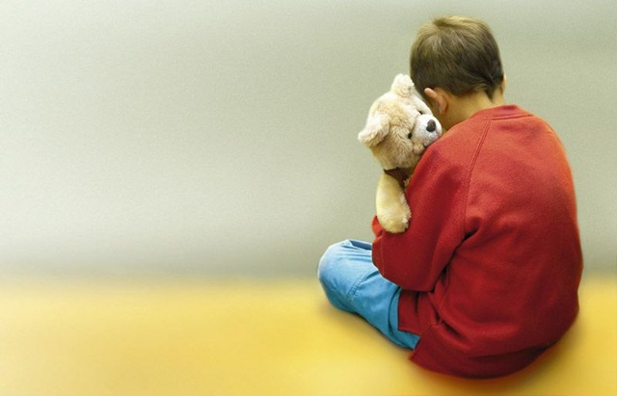
PLAN DE DESARROLLO
ANÁLISIS DEL PÚBLICO OBJETIVO
El autista tendrá muchos cambios:
Interacción social
Comunicación social
Imaginación

Slide 30
PLAN DE DESARROLLO
ANÁLISIS F.O.D.A
El estudio de FODA se constituye en una herramienta analítica que permite identificar y mostrar las fortalezas y debilidades del producto social que se pudiesen presentar en el entorno.

Slide 31
PLAN DE DESARROLLO
FORTALEZAS
Innovación en la campaña publicitaria.
Difusión por medio de redes sociales.
Es un proyecto único en la ciudad de Guayaquil.

Slide 32
PLAN DE DESARROLLO
OPORTUNIDADES
Todo lugar de concurrencia masiva .
Extender la implementación del servicio a nivel nacional.
Conciencia social que han generado otras campañas.

Slide 33
PLAN DE DESARROLLO
DEBILIDADES
Falta de recursos económicos y técnicos.
Ofrecer un servicio nuevo.
Alta inversión inicial.

Slide 34
PLAN DE DESARROLLO
AMENAZAS
Problemáticas sociales.
Falta de auspiciantes.

Slide 35
PLAN DE DESARROLLO
ESTRATEGIAS
Investigación de mercado para conocer los factores, influencias, tendencias y conocimiento que tiene la sociedad de Guayaquil sobre el autismo.
Uso de avisos y banners para dar a conocer sobre los trastornos.
Realización del documental para llegar de manera interactiva hacia el mercado meta.
Conferencias para difundir e informar sobre las diferentes discapacidades y trastornos.

Slide 36
ESTUDIO TÉCNICO DEL PROYECTO

Slide 37
ESTUDIO TÉCNICO DEL PROYECTO
MANUAL DE DISEÑO DE CAMPAÑA
INTRODUCCIÓN
El objetivo es dar a conocer e informar a la comunidad guayaquileña a cerca del síndrome autista .
Para alcanzar las metas de este proyecto, es necesario el desarrollo de una marca que será la imagen de esta campaña

Slide 38
ESTUDIO TÉCNICO DEL PROYECTO
DEFINICIÓN DE MARCA
Para la elaboración del manual de diseño de campaña es necesario tener en cuenta los siguientes puntos:
¿Cuál es el mensaje que se quiere hacer llegar al público objetivo?
¿A quiénes debe llegar la imagen de la campaña?

Slide 39
ESTUDIO TÉCNICO DEL PROYECTO
DEFINICIÓN DE MARCA
Se debe crear una marca que tenga características como las que se detalla a continuación:
Creación del nombre se tiene que optar por uno que sea fácil de recordar.
Que sea aplicable a todos los medios de comunicación y soportes
Debe de describir la campaña a realizarse.
No debe de violar la protección reglamentaria que tienen marcas existentes.

Slide 40
ESTUDIO TÉCNICO DEL PROYECTO
VENTAJAS DE CREAR UNA IMAGEN IMPACTANTE
El público objetivo tiende a recordar fácilmente la imagen propuesta.
La difusión del mensaje llegará de manera eficaz.
La campaña puede expandirse masivamente porque los nombres e imagen son viables a nivel comunicativo.

Slide 41
ESTUDIO TÉCNICO DEL PROYECTO
EQUIPO DE TRABAJO PARA EL DESARROLLO DE LA CAMPAÑA
DESCRIPCIÓN DE CARGOS DEL PROYECTO
CARGO | FUNCIONES
Director de la Campaña | Organiza y distribuye los recursos y el personal que intervienen en la producción.
Productor | Toma de decisiones de gestión. Administra los recursos humanos, financieros y realizador del documental.
Diseñador Gráfico | Diseña y desarrolla todos los elementos gráficos.
Asistente | Se encarga del registro de imágenes en movimiento mediante el uso de la cámara de video.

Slide 42
ESTUDIO TÉCNICO DEL PROYECTO
IDENTIFICACIÓN
ELEMENTOS GRÁFICOS Y TIPOGRÁFICOS
ISOTIPO

Slide 43
ESTUDIO TÉCNICO DEL PROYECTO
GRAFIMETRÍA

Slide 44
ESTUDIO TÉCNICO DEL PROYECTO
ÁREA DE RESERVA DEL ISOTIPO

Slide 45
ESTUDIO TÉCNICO DEL PROYECTO
REDUCCIÓN MÁXIMA DE TAMAÑO DEL ISOTIPO

Slide 46
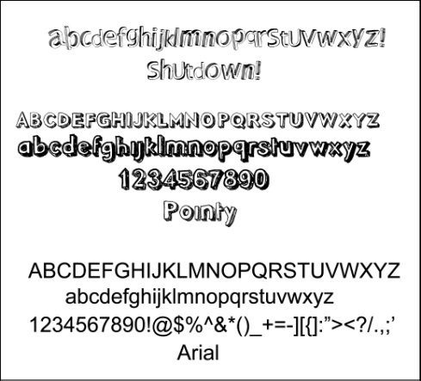
ESTUDIO TÉCNICO DEL PROYECTO
TIPOGRAFÍA
En este proyecto se seleccionó la tipografía Shutdown, Pointy y Arial para el soporte literario

Slide 47
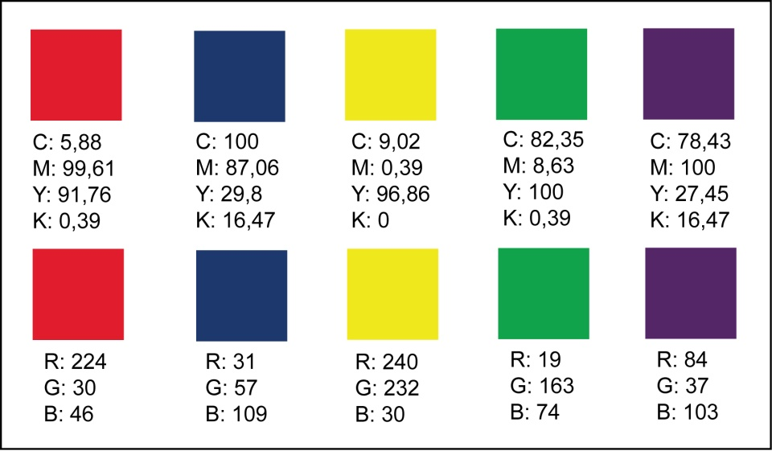
ESTUDIO TÉCNICO DEL PROYECTO
COLORES PARA LA IMAGEN DE CAMPAÑA
Los colores reafirman de que se trata la campaña, o sea una campaña que informe acerca del autismo en los niños.

Slide 48
ESTUDIO TÉCNICO DEL PROYECTO
ACROMATISMO O ESCALA DE GRISES
La escala de grises se utiliza para establecer comparativamente tanto el valor de la luminosidad de los colores puros como el grado de claridad de las correspondientes gradaciones de este color puro.

Slide 49
ESTUDIO TÉCNICO DEL PROYECTO
ISOTIPO EN POSITIVO ISOTIPO EN NEGATIVO

Slide 50
MANEJO INCORRECTO DEL ISOTIPO

Slide 51
MANEJO INCORRECTO

Slide 52
PAPELERIA
La papelería podrá ir a una tinta (negro) sin tramas o a color. Esta es necesaria para poder identificarse en cualquier tipo de material impreso que vaya a repartirse a terceras personas para que tengan conocimiento de la campaña.

Slide 53
PAPELERIA

Slide 54
TARJETA DE PRESENTACION Y CD

Slide 55
EXTERIORES

Slide 56
ARTICULOS PROMOCIONALES

Slide 57
PIEZAS AUDIOVISUALES
El tema principal a desarrollar en el documental será el autismo: sus causas, qué se puede hacer para tratar debidamente con las personas que padecen de este trastorno y testimonios de familias en las cuales existen integrantes autistas, así como opiniones de profesionales con respecto al tema. Esto ayudará a que los espectadores reconozcan más fácilmente síntomas y acudan más rápido a profesionales en busca de ayuda.

Slide 58
CONSIDERACIONES TECNICAS DEL PROYECTO
Formato 4:3.
Trípode, Cámara Panasonic nv-gs 17, Kit básico de Iluminación.
Equipo Técnico: Director, Productor y Asistente.
Uso de la narración, bien sea a través de locución en off o por medio de entrevistas, encuestas, etc. Es fundamental el uso de voces vivas de los protagonistas del hecho.
Utilización de efectos sonoros y musicales.
Reproducción de visuales: Fotos, entrevistas, testimonios, diapositivas, animaciones, efectos de video, entre otras.
Es de contenido temático: cultural, educativo, didáctico, institucional.

Slide 59
PROCESO DE PRODUCCION
PREPRODUCCIÓN
La preproducción es el proceso de preparación previo al desarrollo de una grabación, donde se especifican todos los pasos a seguir, recursos o elementos que serán necesarios para llevarlo a cabo.

Slide 60
ARGUMENTO
La palabra Argumento viene del latín, argumentum, y significa justificativa. Se describe la historia, el contenido que trata, en tiempo y espacio. El argumento es importante porque da el trayecto de la acción.

Slide 61
GUION LITERARIO
El guión literario es la base de todo proyecto audiovisual, a partir de él se realizan todos los aspectos necesarios en la producción, como presupuestos, selección de actores, recursos técnicos necesarios, selección de locaciones, etc

Slide 62
GUIÓN TÉCNICO
El guión técnico ofrece todas las indicaciones necesarias para poder realizar el proyecto. Contiene la descripción de la acción, de los actores, sus diálogos, efectos, músicas, ambiente y las características para la toma de sonido: sincrónico, referencia, muda o play-back.

Slide 63
SEC | PLANO | IMAGEN | AUDIO |  | TIEMPO
 |  |  | SONIDO | TEXTO
 |  | Logotipo de la Campaña | Música que asciende lentamente | Campaña informativa y de apoyo del autismo en para la ciudad de Guayaquil. | 7’’
Escena 1 | P1 | Plano General, niños jugando y corriendo en un parque | Voz en off | Poco se conoce sobre el origen del autismo. En la actualidad, las cifras indican que en el mundo de cada 10 mil niños 10 enfrentan este trastorno. Según la fundación Entra a mi Mundo, en Ecuador hay una población de 60 mil pequeños autistas, sin contar condiciones relacionadas, tales como el síndrome de Asperger, el PDD y el síndrome de déficit de atención. | 13’’
 | P1
Escena 2 | P2 | Primer Plano, Familia 1 con hijo autista cuenta su experiencia Plano general, Tomas del niño haciendo cosas | Voz |  | 60’’

Slide 64
SET DE LOCACIÓN
Las locaciones son aquellos lugares donde se filma o graban escenas que ambientan una producción audiovisual.
PRODUCCIÓN
Es la puesta en práctica de todas las ideas pensadas en la fase de preproducción.
El trabajo que se efectúa en esta fase queda recogido en la orden de trabajo diaria, que se materializa en datos reales en el parte de producción.

Slide 65
POSTPRODUCCION
Concluido todo el proceso de producción, se procede a realizar la postproducción, que consistirá en recopilar todo el material grabado para realizar la edición, añadiendo efectos de sonido, efectos visuales, inserción de gráficos y textos, y tener como resultado el producto final.

Slide 66
PIEZAS GRÁFICAS
El afiche que se va a utilizar tendrá de medidas 29.7cm x 42cm en cartulina couché brillante. Se utilizará este recurso ya que nos sirve como medio comunicativo, directo, fácil y al alcance de nuestro grupo objetivo.

Slide 67
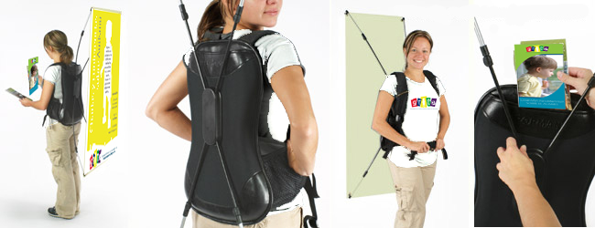
BANNER HUMANO
El banner humano será otro de los recursos utilizados para que las personas conozcan acerca de la campaña a ejecutar. Este tendrá una medida de 80cm x 206cm, usando como soporte el aluminio y la impresión se la hará en lona opaca, ésta se utiliza para impresiones full color.

Slide 68
MANUAL DIDACTICO DE CAMPAÑA
Como la campaña está dirigida para personas adultas de edades comprendidas entre los 18 a 35 años se estima realizar un tríptico en el cual se informará sobre el autismo.

Slide 69
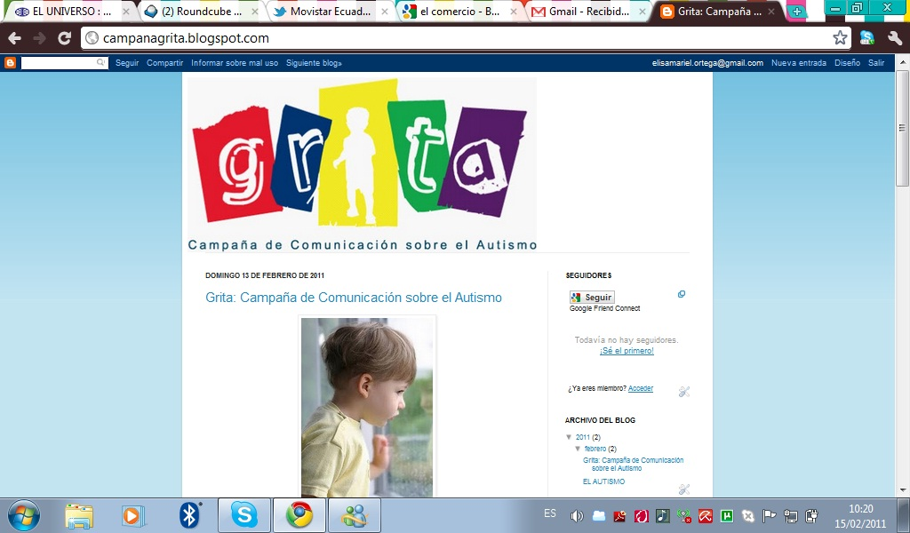
BLOG
Se incorporará en el blog elementos de diseño, que añadan un impacto visual e interactividad; sin dejar de mantener una coherencia tanto en la información que se brinda y se comparte entre los usuarios, incrementándose a través de los foros.

Slide 70
ANALISIS DE INGRESO Y EGRESOS

Slide 71
ANALISIS
En la propuesta se detalla beneficios, propósitos, resultados esperados y las razones por las cuales se vio necesario realizar el proyecto. Se pretende que instituciones benéficas o centros educacionales también puedan aportar de manera activa y participativa o con ayuda monetaria.

Slide 72
PRESUPUESTO
PRESUPUESTO
GASTOS DE MAQUINARIAS Y EQUIPOS | $ -
GASTOS DE SUELDOS Y SALARIOS | $ 2.190,00
GASTOS DE SERVICIOS BASICOS | $ 345,00
GASTOS DE ALQUILER | $ 400,00
GASTOS DE PUBLICIDAD | $ 3.350,00
PRESUPUESTO | $ 6.285,00

Slide 73
GASTOS DE SERVICIOS BASICOS
 | GASTOS DE SERVICIOS BASICOS TRIMESTRALES
 | TARIFAS MENSUALES | MESES | TARIFAS ANUALES
LUZ | $ 30,00 | 3 | $ 90,00
TELÉFONO | $ 50,00 | 3 | $ 150,00
AGUA | $ 15,00 | 3 | $ 45,00
INTERNET | $ 20,00 | 3 | $ 60,00
 |  | TOTAL | $ 345,00

Slide 74
GASTOS DE PUBLICIDAD
 | GASTOS DE PUBLICIDAD
 | FRECUENCIA/CANTIDAD BIMENSUAL | COSTE UNIT. | COSTE TOTAL BIMENSUAL
PERIODICOS | 1 | $ 1.200,00 | $ 1.200,00
BANNERS | 10 | $ 90,00 | $ 900,00
FOLLETOS | 5000 | $ 0,25 | $ 1.250,00
 |  | TOTAL | $ 3.350,00

Slide 75
GASTOS DE SUELDOS Y SALARIOS
 | GASTOS DE SUELDOS Y SALARIOS
 | SALARIO MENSUAL | OCUPANTES DEL CARGO | TIEMPO DE TRABAJO | SALARIO TRIMESTRAL
DIRECTOR DE CAMPAÑA | $ 400,00 | 1 | 3 | $ 1.200,00
DISEÑADOR | $ 280,00 | 1 | 1 | $ 280,00
PRODUCTOR | $ 280,00 | 1 | 2 | $ 560,00
ASISTENTE | $ 150,00 | 1 | 1 | $ 150,00
 |  |  | TOTAL | $ 2.190,00

Slide 76
GASTOS DE ALQUILER
 | GASTOS DE ALQUILER
 | ALQUILER MENSUAL | ALQUILER BIMENSUAL
LOCAL | $ 200,00 | $ 400,00

Slide 77
CONCLUSIONES
Al final de esta campaña se espera que la población guayaquileña posea la información necesaria a cerca de este tipo de trastorno que es el autismo y disminuir de alguna forma la discriminación que existe hacia personas que padecen este trastorno de desarrollo.
se espera cumplir, a partir de esta campaña, surjan más fundaciones y sitios especializados para dar tratamientos a personas autistas.

Slide 78
La Imagen de campaña, y las piezas gráficas motivarán el interés entre las personas para que busquen información sobre el autismo y otros síndromes o discapacidades logrando posicionamiento del tema en la ciudadanía.
Para la ejecución de esta campaña no se cuenta con los recursos económicos necesarios, por esta razón es necesario el apoyo financiero de organizaciones gubernamentales o empresas públicas que deseen colaborar en este proyecto para beneficio de la sociedad guayaquileña.

Slide 79
RECOMENDACIONES
Concretar citas y confirmarlas para realizar las entrevistas a los especialistas en el tema y a los pacientes que brindarán testimonio acerca de sus vivencias con los trastornos.
Teniendo en cuenta la recomendación anterior, diseñar un cronograma de trabajo para organizar de mejor manera los días de grabación y las locaciones.

Slide 80
MUCHAS GRACIAS.

